Slide 1
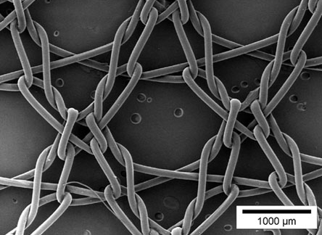
Douleurs pelvi-périnéales après chirurgie des prolapsus et de l’incontinence par bandelettes : l’expérience du registre VigiMesh
Xavier FRITEL & l’équipe VigiMesh, Poitiers & nombreux centres français

Slide 2
Le registre VigiMesh en 2025
59 centres hospitaliers français
dont 30 prospectifs
18000 participantes opérées d’un prolapsus des organes pelviens ou d’une incontinence urinaire d’effort
1200 complications sérieuses
600 chirurgiens
Décrire les complications
Estimer l’incidence des complications
Apprécier la santé perçue
Isoler des facteurs de risques

Slide 3
Les complications douloureuses après BSU (1)

Slide 4
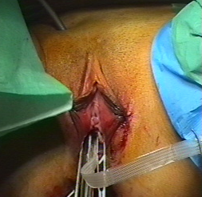
Les complications douloureuses après BSU (2)

Slide 5
Les complications douloureuses après BSU (3)

Slide 6
Incidence des douleurs chroniques isolées après BSU
2682 femmes opérées (2017-21)
167 chirurgiens dans 27 centres
128 femmes avec complication sérieuse (4,8 %)
8 révisions pour douleur isolée (0,3 %) dont 5 ablations de BSU (0,2 %)
  2 ablations immédiates de la BSU
  3 ablations tardives
  Une ablation de BSU pour douleur isolée pour 33 chirurgiens

Slide 7
Les douleurs chroniques avant/après BSU dans le SNDS
3971 femmes opérées d’une BSU (2017-2020) dans un des 37 centres de VigiMesh
Suivies 3 ans dans le SNDS
Prise prolongée (6 mois) d’antalgiques
  8,3 % l’année avant la BSU
  8,0 % l’année après la BSU
  7,6 % la deuxième année
  7,6 % la troisième année

Slide 8
Douleur ou inconfort (EuroQol5D) après BSU
Chez 1737 femmes opérées d’une BSU dans VigiMesh,
de 60 ans d’âge moyen, 3 ans après la pose
  52,4 %, Je n’ai ni douleur ni gêne
  43,0 %, J’ai des douleurs ou une gêne modérée
  4,6 %, J’ai des douleurs ou une gêne extrême
En population française chez les femmes de 55-64 ans
  29 %, Je n’ai ni douleur ni gêne

Slide 9
Les complications douloureuses après chirurgie du prolapsus avec prothèse (1)
2309 femmes opérées d’un prolapsus dont
  504 voie vaginale
  692 voie vaginale avec prothèse
  1113 promontofixation avec prothèse par coelioscopie

Slide 10
Les complications douloureuses après chirurgie du prolapsus avec prothèse (2)
4 révisions pour douleur intense ou chronique
  1 Sacrospinofixation selon Richter (0,2 %)
  3 promontofixations (0,3 %)

Slide 11
Les complications douloureuses après chirurgie du prolapsus avec prothèse (3)
Chez 1892 femmes de plus de 50 ans opérées d’un prolapsus, dont
  485 par voie vaginale
  526 avec prothèse vaginale
  881 par promontofixation avec prothèse
J’ai des douleurs ou une gêne extrême (EuroQol5D)
  4 % si voie vaginale
  2 % si prothèse vaginale
  5 % si coelioscopie
  Différence significative en faveur de la prothèse vaginale !

Slide 12
Conclusion
Les douleurs chroniques sont peu fréquentes (5 % ou moins)
Elles peuvent avoir des conséquences majeures
Il faut savoir ou apprendre à
  Les reconnaître (diagnostic uniquement clinique)
  Demander un second avis
  Enlever les prothèses !

Slide 13


Merci

